Slide 1

Fábio Dela Bruna
Márcio Ozório Teixeira

Slide 2
Publico Alvo
O público alvo são os idosos em geral, ou seja, as pessoas que têm mais de 65 anos.

Slide 3
Justificativa das funções propostas
Botão Ligar: Esse é o botão principal do controle remoto, pois sem ele não pode-se ligar a televisão.
Botão Mudo: Esse botão é essencial para horas em precisa-se abaixar rápido o volume da televisão.
Botões de Volume: Botões para aumentar e diminuir o volume da televisão.
Botão Iluminar: Se apertado, serve para ativar o modo luminoso dos botões. Cada botão ilumina de acordo com a sua cor.

Slide 4
Justificativa das funções propostas
Botões de canal: Esses botões servem para alterar o canal da televisão. São de muita importância para pessoas que assistem à programação da tv local.
Botão de Áudio e Vídeo (a/v): É muito importante para quem possui um DVD.
Botão Menu: É muito importante, pois com ele é possível acessar as funcionalidades da televisão.

Slide 5
Justificativa do Projeto
Foi pensado em utilizar o mínimo possível de botões. Pois botões em excesso poderia causar um certo medo à usuários inexperientes.
Foi utilizado de botões grandes e bem espaçados entre si. Pois idosos que já tenham algum problema de coordenação motora, poderiam se atrapalhar se os botões estivessem muito juntos.

Slide 6
Especificação do Projeto
Dimensões: 15x6cm;
Peso: 55 gramas;
Cores: Controle cinza com borda preta; Botão ligar vermelho; Botão mudo amarelo; Botão Áudio e vídeo laranja e Botão menu azul.

Slide 7
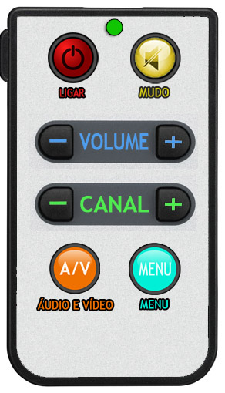
Modelo Proposto

